Slide 1
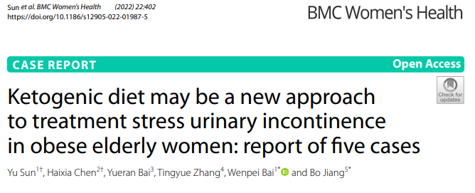
Arş. Gör. Dr. Bilgehan TATAROĞLU
KTÜ Aile Hekimliği ABD
Notes:
Ketojenik diyet, obez yaşlı kadınlarda stres üriner inkontinansın tedavisinde yeni bir yaklaşım olabilir: beş vaka raporu

Slide 2
Giriş
Ciddi bir sosyal sorun olan stres üriner inkontinans (SUI), kadınların günlük yaşamını kısıtlamış ve yaşam kalitelerini etkilemiştir.
SUI'nin genel insidansı kadınlarda %18,9, en yüksek SUI insidansının 50-59 yaş grubunda %28,2

Slide 3
Giriş
SUI için risk faktörleri arasında yaş, genetik faktörler, azalmış östrojen, kabızlık, kronik öksürük, obezite vb. yer alır.
Bildiğimiz gibi obezite, tedavisi zor, prevalansı yüksek, kronik bir hastalıktır.
Fonksiyonel sakatlıklara, yaşam kalitesinin azalmasına ve yaşam beklentisinin azalmasına neden olur ve serebrovasküler ve kardiyovasküler hastalıklar, diyabet ve pelvik taban fonksiyon bozuklukları dahil olmak üzere kronik hastalıkların artmasına katkıda bulunduğu bilinmektedir .

Slide 4
Giriş
Kadınlarda stres inkontinansının tedavileri konservatif tedavi ve cerrahi tedavi dahil olmak üzere çeşitlidir, ancak çoğu anket kadınların konservatif tedaviyi tercih ettiğini göstermektedir.
SUI li obez kadınlarda ilk tedavi kilo kaybıdır.

Slide 5
Giriş
Ketojenik diyet, geleneksel diyete göre vücut kütlesini daha hızlı azaltabilen, yüksek yağ, düşük karbonhidrat ve orta düzeyde protein içeren özel bir diyettir.
Bu vakalar obez kadınlarda SUI'yi ketojenik diyetle tedavi etmeye yönelik ilk girişimdir.

Slide 6
Vaka Sunumu
Deneklerin seçim kriterleri ve müdahale
Katılımcıların dahil edilme kriterleri şu şekildeydi
40-60 yaş
BMI ≥ 28 kg/ ^{m2}
Hapşırma, öksürme, gülme veya egzersiz ile idrar kaçırma
Bir saatlik idrar pedi testi ≥ 2 g
Gönüllüler bu çalışmaya gönüllü olarak katılmış ve bilgilendirilmiş onam formunu imzalamıştır.

Slide 7
Vaka Sunumu
Deneklerin seçim kriterleri ve müdahale
Hariç tutma kriterleri
Pelvik taban ameliyatı öyküsü; Total histerektomi veya subtotal histerektomi öyküsü
Pelvik radyoterapi geçmişi
Pelvik organ prolapsusu
İdrar yolu enfeksiyonu
Bir saatlik idrar pedi testi ≥ 10 g
Stres üriner inkontinansı tedavi etmek için başka yöntemler de kullanılan hastalar
Kalp, karaciğer, böbrek ve hematopoetik sistem hastalığı olanlar

Slide 8
Vaka Sunumu
Deneklerin seçim kriterleri ve müdahale
Müdahale şu şekildeydi: Ketojenik diyetin enerjisinin yaklaşık %5-10'u karbonhidrattan (≤ 50 g/gün), %18-27'si proteinden ve %70-%75'i yağdan oluşur.
Günlük kalori yaklaşık 1300-1500 kcal/gün'dür ve bu miktar, kalifiye bir diyetisyen tarafından kadınların vücut kompozisyonu analizinin temel metabolizma hızına göre hesaplanmıştır.
Günlük kalori ihtiyacı, 3 öğünlük bir menü ile katılımcılara cep telefonları aracılığıyla ulaştırılıyor ve 3 günde bir güncelleniyor.
4 haftalık müdahale sırasında, uyumun sağlanması ve olası sorunların ele alınması için tüm katılımcılarla cep telefonuyla iletişime geçildi.

Slide 9
Vaka Sunumu
Deneklerin seçim kriterleri ve müdahale
Diyet rejimine uyum, idrar ketonlarının günlük ölçümleri alınarak izlendi.
4 haftalık KD tedavisi sonrasında idrar kaçağını değerlendirmek için 1 saatlik idrar pedi testi kullanıldı.

Slide 10
Vaka 1
52 yaşında kadın hasta, 23 yıldır devam eden ve bir yılda giderek kötüleşen idrar kaçırma öyküsüyle hastanemize başvurdu.
Yirmi üç yıl önce vajinal doğum sonrası, şiddetli öksürük, hapşırma sonrası idrar kaçırma belirtileri gelişmişti
Yaklaşık 1 yıldır hafif öksürme ve hapşırma sonrası idrar kaçırması normal yaşamını etkiliyor.
Fizik muayene: Boy: 160 cm, ağırlık: 76,3 kg. Ağırlık son 10 yılda önemli ölçüde arttı. BMI: 29.8. Bir saat pedi testi: 4,15 g.
Vajinal muayenede ön veya arka vajinal duvar veya uterus prolapsusu yok. Kupperman'ın puanı ise 37 puandı.

Slide 11
Vaka 1
4 haftalık ketojenik diyet tedavisinden sonra ana sonuçlar Şekil 1'de gösterilmektedir
Kilo kaybı 6,9 kg oldu, vücut yağ yüzdesi %3,1 azaldı, vücut iskelet kası oranı ise %1,62 arttı. BMI 2,69 azaldı ve iç organ yağ alanı 27,3 cm2 azaldı.
Tedavi öncesine kıyasla idrar kaçırma durumu düzeldi. 1 saatlik ped testinden sonra: 1 g.
Menopoz semptomlarında bariz iyileşme görüldü ve kupperman skoru 37 puandan 15 puana düştü.

Slide 12
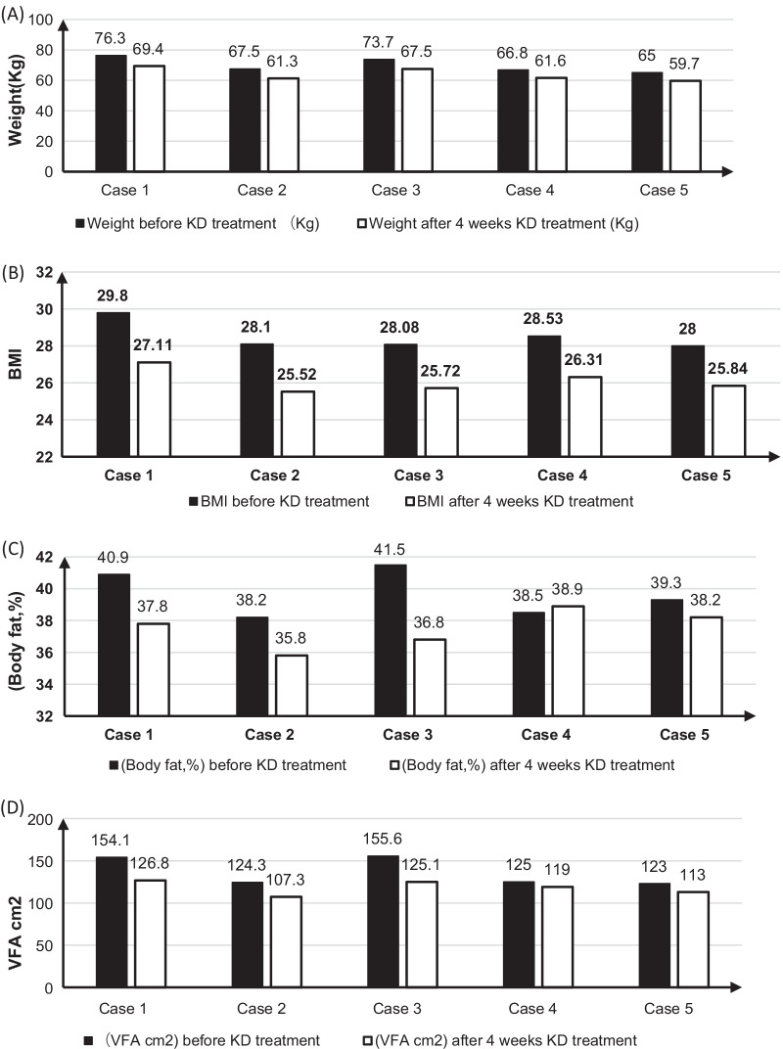
Şekil 1
Tedaviden önce ve sonra insan vücudu kompozisyonunun analizi. A Ketojenik diyet tedavisi öncesi ve sonrası vücut ağırlığının karşılaştırılması . B Ketojenik diyet tedavisi öncesi ve sonrası BMI'nın karşılaştırılması. C Ketojenik diyet tedavisi öncesi ve sonrası vücut yağ yüzdesinin karşılaştırılması. D Ketojenik diyet tedavisi öncesi ve sonrası visseral yağ bölgesinin karşılaştırılması

Slide 13
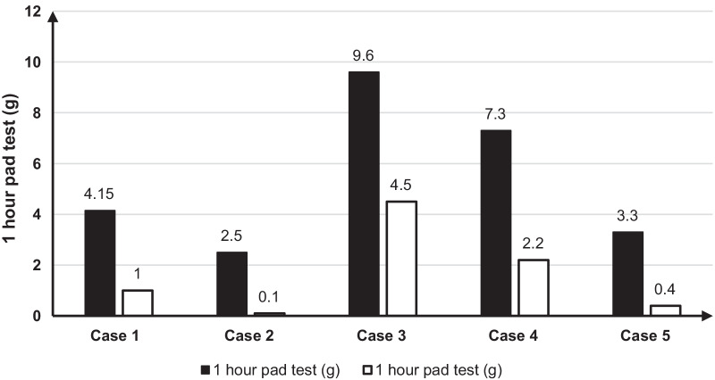
Şekil 2
Tedaviden önce ve sonra bir saatlik ped testi

Slide 14
Vaka 2
51 yaşında postmenopozal kadına 20 yıldır stres üriner inkontinans tanısı konuldu. 1999 yılında 3.500 gr ağırlığında bir bebek dünyaya getirdi.
Forseps olmadan sorunsuz bir vajinal doğum gerçekleştirdi. Doğumdan sonra öksürme, hapşırma ve hızlı yürüme ile idrar kaçırma şikayeti başladı.
Son iki yılda hızlı kilo alımından sonra idrar kaçırma semptomlarının daha da kötüleştiğini fark etti. Bir saatlik ped testi: 2,5 g. Boy: 155 cm, Ağırlık: 67,5 kg, BMI: 28,1.
Pelvik muayene: Rahim ve vajina duvarlarında belirgin bir sarkma görülmedi. Kupperman'ın puanı: 26 puan. .

Slide 15
Vaka 2
Tedavi: Ketojenik diyet daha önce olduğu gibi tanımlandı. 4 haftalık ketojenik diyet tedavisinden sonra ana sonuçlar Şekil 1'de gösterilmektedir
Kilo kaybı 6,2 kg oldu, vücut yağ yüzdesi %2,7 azaldı, vücut iskelet kası oranı ise %1,53 arttı.
BMI 2,58 azaldı ve iç organ yağ alanı 17 cm2 azaldı .
İdrar kaçağı belirtileri tamamen ortadan kalktı.
1 saatlik ped testinden sonra: 0,1 g.
Kupperman'ın puanı: 28 puan

Slide 16
Şekil 1
Tedaviden önce ve sonra insan vücudu kompozisyonunun analizi. A Ketojenik diyet tedavisi öncesi ve sonrası vücut ağırlığının karşılaştırılması . B Ketojenik diyet tedavisi öncesi ve sonrası BMI'nın karşılaştırılması. C Ketojenik diyet tedavisi öncesi ve sonrası vücut yağ yüzdesinin karşılaştırılması. D Ketojenik diyet tedavisi öncesi ve sonrası visseral yağ bölgesinin karşılaştırılması

Slide 17
Şekil 2
Tedaviden önce ve sonra bir saatlik ped testi

Slide 18
Vaka 3
55 yaşında postmenopozal bir kadında 10 yıldan fazla süredir idrar kaçağı tespit edildi.
İki vajinal doğum yaptı ve her iki doğum süreci de sorunsuzdu. Fetüsün ağırlığı bilinmiyordu ve kendisine forseps yardımı sağlanmıyordu.
İkinci çocuğun doğumundan sonra hafif öksürük ve kıkırdama ile, idrar kaçırma şikayeti mevcut.
1 saatlik idrar pedi testinden sonra idrar kaçağı 9,6 gr idi.
Boy: 162 cm, Kilo: 73,7 kg, BMI: 28,08.
Pelvik muayene: Rahim ve vajina duvarlarında belirgin bir sarkma görülmedi.
Kupperman'ın puanı: 24 puan.

Slide 19
Vaka 3
Tedavi: 4 haftalık ketojenik diyet tedavisi. 4 haftalık ketojenik diyet tedavisinin ardından sonuçlar Şekil 1'de gösterilmektedir.
Kilo kaybı 6,2 kg oldu, vücut yağ yüzdesi %4,7 azaldı, vücut iskelet kası oranı ise %2,89 arttı.
BMI 2,32 azaldı ve iç organ yağ alanı 30,5 cm2 azaldı .
Bilinçli idrar kaçırma durumu eskisine göre açıkça daha iyi.
Bir saatlik idrar pedi testi: 4,5 g.
Menopoz semptomları önemli ölçüde düzeldi ve Kupperman skoru 13 puandı.

Slide 20
Şekil 1
Tedaviden önce ve sonra insan vücudu kompozisyonunun analizi. A Ketojenik diyet tedavisi öncesi ve sonrası vücut ağırlığının karşılaştırılması . B Ketojenik diyet tedavisi öncesi ve sonrası BMI'nın karşılaştırılması. C Ketojenik diyet tedavisi öncesi ve sonrası vücut yağ yüzdesinin karşılaştırılması. D Ketojenik diyet tedavisi öncesi ve sonrası visseral yağ bölgesinin karşılaştırılması

Slide 21
Şekil 2
Tedaviden önce ve sonra bir saatlik ped testi

Slide 22
Tablo 1 Tedavi öncesi ve sonrası laboratuvar bulguları
 | KD tedavisi öncesi (olgu 1) | KD tedavisinden 4 hafta sonra (olgu 1) | KD tedavisi öncesi (olgu 2) | KD tedavisinden 4 hafta sonra (olgu 2) | KD tedavisi öncesi (olgu 3) | KD tedavisinden 4 hafta sonra (olgu 3) | KD tedavisi öncesi (olgu 4) | KD tedavisinden 4 hafta sonra (olgu 4) | KD tedavisi öncesi (olgu 5) | KD tedavisinden 4 hafta sonra (olgu 5)
Beyaz kan hücreleri(10^9/L) | 11.97 | 5.46 | 6.42 | 5.37 | 5.97 | 4.81 | 5.8 | 4.8 | 5.9 | 5.3
Hemoglobin(g/L) | 142 | 139 | 153 | 131 | 126 | 138 | 130 | 148 | 134 | 142
Trombosit(10^9/L) | 231 | 219 | 330 | 227 | 198 | 220 | 209 | 164 | 231 | 148
İdrar lökositi (HF) | 45.42 | 182.46 | 4.91 | 0 | 0 | 0 | 0 | 0 | 0 | 0
İdrar kırmızı kan hücreleri (HF) | 0 | 16.67 | 0 | 77.97 | 29.83 | 0 | 0 | 0 | 0 | 0
İdrar ketonu | – | 2 + | – | 3 + | – | 2 + | – | 3 + | – | 3 +
İdrar proteini | – | – | – | – | – | – | – | – | – | –
Eri | – | – | – | - | 3 + | 3 + | – | – | – | –
AST (U/L) | 51 | 34 | 30 | 34 | 14 | 16 | 20.32 | 13 | 19.7 | 14.9
ALT (U/L) | 86 | 24 | 34 | 34 | 11 | 16 | 15.22 | 18.79 | 19.5 | 18.05
Serum glikozu (mmol/L) | 5.34 | 5.25 | 5.91 | 5.01 | 4.93 | 5.33 | 5.37 | 4.6 | 5.1 | 4.11
Kolesterol (mmol/L) | 5.38 | 5.56 | 5.22 | 5.28 | 5.59 | 5.45 | 5.46 | 5.9 | 5.23 | 4.57
Trigliseritler (mmol/L) | 1.78 | 0,94 | 1.04 | 0.81 | 1.23 | 0,95 | 1.07 | 0.73 | 1.42 | 0,84
HDLC (mmol/L) | 1.05 | 1.03 | 1.2 | 1.09 | 1.41 | 1.28 | 1.45 | 1.28 | 1.39 | 1.28
LDLC (mmol/L) | 3.94 | 4.01 | 3.16 | 3.39 | 3.27 | 3.29 | 3.24 | 3.8 | 3.23 | 2.79
Albümin (g/L) | 49.4 | 40.7 | 45.8 | 38 | 45.1 | 46.7 | 42.45 | 44.42 | 42.5 | 43.95
Ürik asit (umol/L) | 456 | 562 | 321 | 417 | 290 | 336 | 287.6 | 350.4 | 319.91 | 464.1
Kreatinin (umol/L) | 59 | 73 | 50 | 47 | 53 | 54 | 49.16 | 48.41 | 53.1 | 45.9

Slide 23
Vaka 4
55 yaşında menopoz sonrası kadına 20 yıldır SUI tanısı konuldu.
1990 yılında indüksiyonlu doğumun başarısızlıkla sonuçlanması nedeniyle sezaryen ile doğum yapmış ve fetal ağırlığı 3650 gr olan bir bebek dünyaya getirmiştir.
Öksürük ve koşma ile idrar kaçırma semptomlarının gelişmesinin üzerinden 20 yıl geçti.
Sık, acil ve ağrılı idrara çıkma şikayeti yok.
1 saatlik idrar pedi testinde idrar kaçağı 7,3 ​​gr idi.
Boy: 153 cm, Kilo: 66,8 kg, BMI: 28,53.
Pelvik muayene: Rahim ve vajina duvarlarında belirgin bir sarkma görülmedi.
Kupperman'ın puanı: 10 puan.

Slide 24
Vaka 4
4 haftalık ketojenik diyet tedavisinin ardından sonuçlar Şekil 1'de gösterilmektedir.
5,2 kg kilo ve vücut yağının %0,7'sini kaybetti.
BMI'si 2,22 azaldı ve iç organ yağ alanı 6 cm2 azaldı ve vücut iskelet kası oranı %2,54 arttı.
Bilinçli idrar kaçırma durumu eskisine göre açıkça daha iyi.
Bir saatlik idrar pedi testinden sonra: 2,2 g.
Menopoz semptomları açıkça iyileşti ve Kupperman skoru 5 puandı.

Slide 25
Şekil 1
Tedaviden önce ve sonra insan vücudu kompozisyonunun analizi. A Ketojenik diyet tedavisi öncesi ve sonrası vücut ağırlığının karşılaştırılması . B Ketojenik diyet tedavisi öncesi ve sonrası BMI'nın karşılaştırılması. C Ketojenik diyet tedavisi öncesi ve sonrası vücut yağ yüzdesinin karşılaştırılması. D Ketojenik diyet tedavisi öncesi ve sonrası visseral yağ bölgesinin karşılaştırılması

Slide 26
Şekil 2
Tedaviden önce ve sonra bir saatlik ped testi

Slide 27
Vaka 5
56 yaşında postmenopozal bir kadın, 30 yıldır idrar kaçırma sorunu yaşıyor.
1989 yılında servikal distosi nedeniyle sezaryen yapıldı. Yenidoğanın ağırlığı 3600 gr olup, doğum sonu kanama görülmedi.
Bir saatlik sızıntı testinin sonucu 3,3 gramdır.
Boy: 152 cm, Kilo: 65 kg BMI: 28.
Rahim ve vajina ön ve arka duvarlarında sarkma yoktu.
Kupperman'ın puanı: 17 puan.

Slide 28
Vaka 5
Müdahale: Ketojenik diyetle 4 haftalık tedavinin ardından sonuçlar Şekil 1'de gösterilmektedir.
Vücut ağırlığında azalma: 5,3 kg, vücut yağ yüzdesinde azalma: %2,5, vücut iskelet kası oranında artış %1,37.
BMI azalması: 2,32 ve iç organ yağ alanında azalma 10 ^{cm2} .
Bir saatlik idrar pedi testi: 0,4 g,
Menopoz semptomları belirgin şekilde iyileşti ve kupperman skoru 12 puandı

Slide 29
Şekil 1
Tedaviden önce ve sonra insan vücudu kompozisyonunun analizi. A Ketojenik diyet tedavisi öncesi ve sonrası vücut ağırlığının karşılaştırılması . B Ketojenik diyet tedavisi öncesi ve sonrası BMI'nın karşılaştırılması. C Ketojenik diyet tedavisi öncesi ve sonrası vücut yağ yüzdesinin karşılaştırılması. D Ketojenik diyet tedavisi öncesi ve sonrası visseral yağ bölgesinin karşılaştırılması

Slide 30
Şekil 2
Tedaviden önce ve sonra bir saatlik ped testi

Slide 31
Tartışma ve Sonuç
SUI kadınlarda sık görülen bir hastalıktır.
SUI'li obez kadınlar için kilo kaybı ilk basamak tedavidir, ancak kilo kaybı obez kadınlar için her zaman zor bir sorun olmuştur.
Ketojenik diyet, vücut kitle yönetiminin etkili bir yöntemidir. Hızlı bir şekilde kilo verebilir ve polikistik over sendromlu obez kadınların tedavisinde de önemli sonuçlar elde edilmiştir.

Slide 32
Tartışma ve Sonuç
Önceki sonuçlar, ketojenik diyetin metabolik sendromu iyileştirebileceğini, insülin direncini ve açlık kan şekerini azaltabileceğini, yumurtalık fonksiyonunu iyileştirebileceğini ve PKOS'lu kadınların adet döngülerini yeniden kazanmalarına yardımcı olabileceğini göstermiştir.
Ketojenik diyet ilk kez stres üriner inkontinansı olan yaşlı obez kadın hastaların tedavisinde uygulanmış ve ketojenik diyetin etkili bir şekilde vücut ağırlığını azaltabildiği, idrar kaçağı semptomlarını iyileştirebildiği ve menopoz semptomlarını iyileştirebildiği bulunmuştur.

Slide 33
Tartışma ve Sonuç
Tedavi mekanizmasının stres üriner inkontinansı etkileyen birçok faktörün iyileştirilmesi ve çeşitli faktörlerin etkileşimi sonucu oluşabilmektedir.
Karın basıncı idrara çıkmayı etkileyen faktörlerden biridir.
Östrojenin azalmasıyla birlikte postmenopozal yaşlı kadınlarda vücut yağ ağırlığı artar ve santral obezite görülme sıklığı artar.
Önceki epidemiyolojik çalışmalar obezite ile SUI arasındaki ilişkiyi doğrulamıştır. NHS çalışması (ileriye dönük bir kohort çalışması, n = 83.355, yaşları 37-54), aşırı kilolu kadınlarda idrar kaçırma riskinin önemli ölçüde arttığını, vücut yağ kütlesinde 1 kg artış ile %3 risk artışı olduğunu doğruladı. BMI'deki her 1 kg/m ² artış için risk %7 oranında arttı.
Bu nedenle, kilo kaybı stres üriner inkontinansı etkili bir şekilde iyileştirebilir ve vücut kütlesinde yalnızca %5-10'luk bir azalma SUI semptomlarını önemli ölçüde iyileştirebilir.

Slide 34
Tartışma ve Sonuç
2020 yılında Amerikan Obstetrik ve Jinekoloji Koleji, 43 popülasyondaki 39 çalışmayı gözden geçirmiş ve diyet ve egzersiz müdahalesinin stres idrar kaçırma vakalarını %15-18 oranında azaltabileceğini bulmuş ve uzun vadeli obezite yönetiminin daha da ileriye gidebileceğine dikkat çekmiştir.
Dolayısıyla bu vakaların sonuçları, ketojenik diyetin vücut ağırlığını ve karın içi obeziteyi hızlı bir şekilde azaltabildiğini, dolayısıyla karın içi basıncı ve SUI oluşumuna yönelik motivasyonu azaltabildiğini göstermektedir.

Slide 35
Tartışma ve Sonuç
SUI'yi etkileyen faktörlerden biri de Üretral kapanma basıncı ve proksimal üretranın konumudur.
Normal koşullarda, üretranın düz kasları ile iç epitel tabakası arasında, mukozayı kalınlaştırabilen ve üretral duvarın doğal kapanmasına neden olabilen, böylece üretral statik basıncı arttırabilen zengin bir kan akışı vardır.
Bu vasküler pleksus östrojene duyarlıdır ve östrojen mukozal kan akışını zengin, yumuşak ve kalın hale getirebilir. Östrojen yokluğunda submukozada zayıf kan akımı üretranın sıkı kapanmasını etkileyebilir. Postmenopozal kadınlarda östrojenin azalmasıyla üretral kapanma basıncı azalır.
Karın basıncındaki hafif bir artış üretral kapanma basıncını aşabilir ve idrar kaçırma meydana gelir.

Slide 36
Tartışma ve Sonuç
Perimenopozal kadınlarda yumurtalık fonksiyonu azalır, bir dizi perimenopozal semptom ortaya çıkar ve Kupperman skoru artar, bu da menopoz semptomların şiddeti anlamına gelir. Bu çalışma ketojenik diyetin Kupperman skorunu önemli ölçüde azaltabildiğini buldu.
Bu nedenle ketojenik diyetin yumurtalık fonksiyonunu iyileştirebileceğini, üretral kapanma basıncını artırabileceğini ve idrar kaçırma semptomlarını iyileştirebileceğini düşünüyoruz.

Slide 37
Tartışma ve Sonuç
Yaşlanan kadınlarda pelvik taban fonksiyonunun azalmasıyla birlikte pelvik taban kas gücünün zayıflaması da dahil olmak üzere zayıf pelvik taban dokuları proksimal üretranın daha aşağı bir pozisyona düşmesine neden olur. Karın basıncı arttığında basınç mesaneye ve üretranın proksimal ucuna eşit olarak iletilemez, mesaneye daha fazla iletilir, bu da mesanenin iç basıncının üretranın kapanma basıncını aşmasına neden olur ve idrar kaçırma meydana gelir.
Bu vakalarda ketojenik diyet tedavisi sırasında hastaya beslenme yönetimi yoluyla yeterli miktarda yüksek kaliteli protein verilmesi nedeni ile vücut iskelet kası oranının önemli ölçüde arttığını, vücut yağ oranının ise önemli ölçüde azaldığını bulduk.
Bu nedenle ketojenik diyetin pelvik taban kas gücünü artırabileceğini ve üretral pozisyonu düzeltebileceğini, böylece stres üriner inkontinans oluşumunu azaltabileceğini desteklemektedir.

Slide 38
Tartışma ve Sonuç
Bu çalışma ketojenik diyetin SUI üzerindeki terapötik etkisine ilişkin ilk rapordur.
Ketojenik diyetin idrar sızıntısını önemli ölçüde iyileştirebildiği, vücut ağırlığını azaltabildiği, iç organ yağ alanını azaltabildiği, vücut iskelet kası oranını iyileştirebildiği ve BMI'yi azaltabildiği bulunmuştur.
Mekanizması karın içi basıncın azaltılması ve üretranın yerinin restorasyonu ile ilişkili olabilir. Ancak mekanizmasının doğrulanması için hala daha fazla araştırmaya ihtiyaç var.
Bu çalışma, az sayıda vaka içeren, 5 vaka raporundan oluşan gözlemsel bir çalışmadır, dolayısıyla bazı sınırlamalar vardır.
Gelecekte, stres üriner inkontinans tedavisinde ketojenik diyetin etkinliğini prospektif randomize kontrollü çalışmalarla doğrulamayı umuyoruz.
Bu rapor, ketojenik diyetin gelecekte obez kadınlarda stres üriner inkontinansın tedavisinde etkili yöntemlerden biri haline gelebileceğini ve obez kadınlarda stres üriner inkontinans için minimal invaziv, oldukça karlı ve son derece uyumlu bir tedavi sağlayabileceğini ortaya koymaktadır.

Slide 39
